Slide 1
פרויקט צוות 19B
אלמוג ארד 206026650
יפתח לוי 209383306
עלי בדר 318374444
ג'בארין עלי 318425337
אלעד גולדין 322517186
שאולי קירשנצוייג 313551905

Slide 2
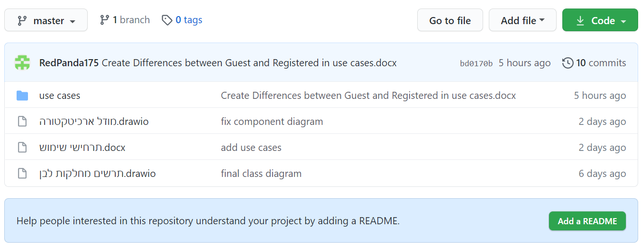
אנו משתמשים במערכת GitHub לניהול הפרויקט
https://github.com/LevyIfta/Team-19B-Project

Slide 3
באמצעות GitHub אנו יכולים לחלק את העבודה של כל אחד מהחברי הצוות ע"H שימוש ב Branch לכל חבר צוות.
דבר זה מאפשר עבודה במקביל על קבצים (artifacts או קטעי קוד) בין כמה חברי צוות בעלי משימה משותפת וגם מאפשר ארגון של איזה משתמש יעבוד על איזה קובץ.
משימות המשותפות לכמה חברי צוות ניתן ע"פ צורך:
להגדיר branch אחד להם כדי שיעבדו יחדיו על אותה המטלה במשותף. נעשה זאת אם צריך שיתוף פעולה רציף ביניהם לאורך כל המטלה.
להגדיר branch נפרד לכל משתמש כדי שיעבדו בנפרד על אותה מטלה. נעשה זאת אם אין צורך בעבודת צוות רציפה, למשל אם הם עובדים על חלקים שונים של אותו הקובץ ואין צורך בתיאום שותף ביניהם.

Slide 4
ניתן ליצור משימות ולתייג אותן לחברי צוות מסוימים, לסווגן בתור פתירת באג, דוקומנטציה וכדומה.
כמו כן ניתן גם ליצור milestones, להם מוגדרים תאריך סיום, שם ותיאור.
דברים אלו ניתן לעשות דרך ה-tab בשם “Issues” המופיע מטה.
ניתן אליו לצרף גם קטעי קוד ומסמכים ולקשר אליו Pull requests (מוסבר בהמשך) כדי להתאים בין דרישה לקוד או מסמך ואף ניתן לגשת לקוד עצמו דרך ה issue ולהפך ב-GitHub

Slide 5
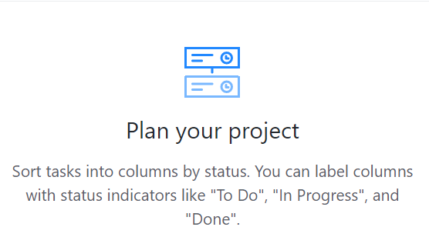
GitHub מאפשר ניהול מטלות בעזרת שימוש ב-kanban לניהול הפרויקט.
בעזרתו אנו יכולים להגדיר את המשימות עלינו לעשות בכל גרסה, לתעדפן, ולהגדיר עבורן זמן סיום משוער ואת המשתתפים במשימה.
לכל מטלה ניתן להגדיר את מצבה (to do, in progress, done וכדומה) וניתן להוסיף לה הערות נוספות ולסווגה.
לשם הפשטות ניתן אף למיין את המטלות לפי מצבן, סיווגן וכו'...

Slide 6
ניתן ב-GitHub להגדיר צוותים וארגונים בהם ניתן להקצות סמכויות ותפקידים לאנשים, להקצות משימות ולעקוב אחרי התקדמות משימות ספציפיות והפרויקט ככלל.
ניתן להדיר צוותים בארגון ותתי צוותים בתוך צוות למשל במקרה בו כמה אנשים מאותו הצוות צריכים לעבוד על אותה המטלה.
בכל צוות ניתן גם להגדיר מנהל צוות, אותו ניתן לשנות בכל זמן ולו סמכויות של הטלת משימות, ניהול הצוות, צפייה בהתקדמות מטלות חברי הצוות וכדומה.

Slide 7
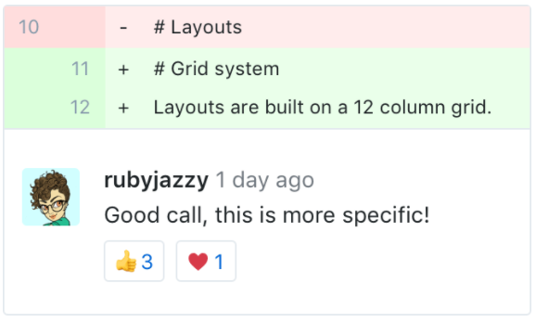
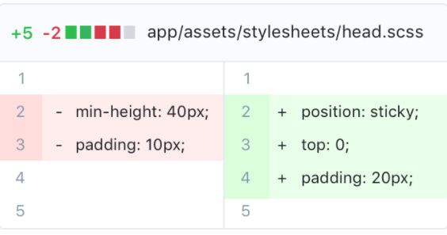
ניתן להגדיר Pull requests לאחר העלאת עדכונים לrepository בו ניתן לפרט מה שונה כדי שחברי צוות אחרים יוכלו לראות את השינויים שנעשות ואת ההערות של חבר הצוות שביצע את השינויים. חברי צוות אחרים יכולים לראות את השינויים, לבקר אותם ולהגיב לפי הצורך, ניתן אפילו לתת הערות לגבי שורות ספציפיות ששונו.
בנוסף לכך, בכל commit שנעשה ע"י חברי צוות ניתן ליראות אילו קטעי קוד שונו, אילו נמחקו ואילו לא שונו כלל. כמו כן ניתן לראות אליו קבצים שונו או נמחקו.
ניתן גם בכל זמן לראות את היסטורית השינויים, מה שונה מתי, באיזה גרסה או commit ומי ביצע את השינוי.

